Slide 1
  Год литературы в моей школе.
Выполнили работу учащиеся 2-а класса:
Иванченко Анастасия,
Гуськова Кира,
Юдина Алина,
Десятникова Вера,
Подборная Алина,
Тагаева Варвара,
Минина Екатерина
Руководитель:Калитина О.Ю.

Slide 2

Цель и задачи проекта.
Эмблема.
Слоган.
Создание книжки-малышки.
Список интернет-ресурсов.

Slide 3
Наша цель:
создание книжки-малышки.
Наши задачи:
Создать группу инициативных ребят, показать визитную карточку команды.
Придумать эмблему по теме проекта.
Придумать слоган.
Собрать информацию, сочинить стихотворения,
нарисовать иллюстрации к книжке-малышке.
Представить книжку-малышку.

Slide 4


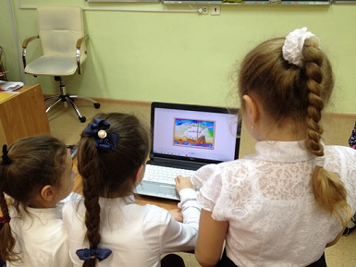
«Чудеса нужно делать своими руками.
Если душа человека жаждет чуда – сделай для него это чудо.
Новая душа будет у него и новая – у тебя» А.Грин
Мы верим, что читать книги и сочинять произведения - это настоящее чудо!

Slide 5


Слоган
«Год литературы в моей школе»

Slide 6
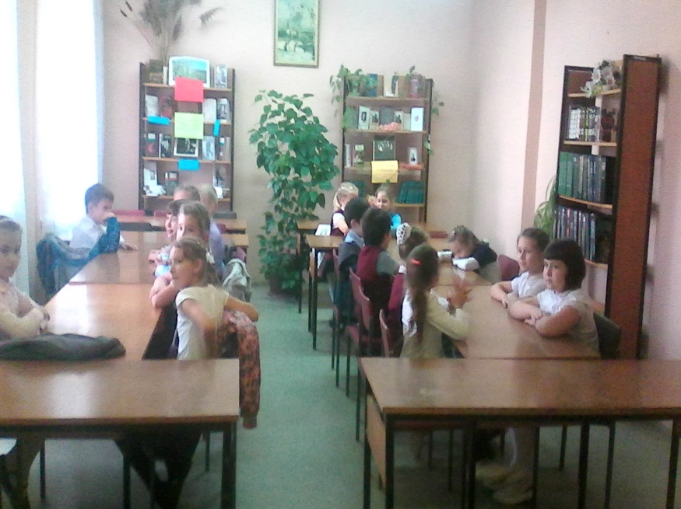
Исследовательская работа
В ходе исследовательской работы мы посетили библиотеки.
Нам рассказали об истории создания книг, о том какие бывают книги.
Мы провели опрос среди учеников нашей гимназии на тему:
«Какие книги они любят читать?»
По результатам опроса мы сделали вывод, что больше всего ученики начальной школы гимназии любят читать сказки, приключенческие рассказы и стихи.
Мы решили сочинить стихи о нашем любимом городе Волгодонске, в честь 65-летия.
Вот что у нас получилось!

Slide 7
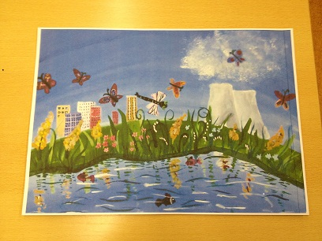
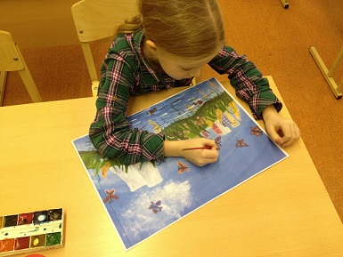
Художник: Подборная Алина

Slide 8
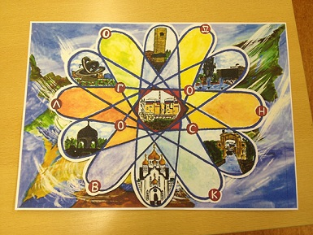
Наш город.
Наш город молод и прекрасен,
Всё в нём знакомо с детства нам:
Музеи,парки,площади и скверы,
Дворцы культуры,центры,галереи.
Мы с удовольствием гуляем по аллеям.
Родного Волгодонска в выходной!
Иванченко Анастасия.

Slide 9
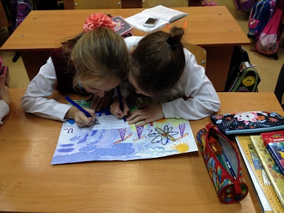
Есть славный город Волгодонск
Живёт в нём вся моя семья
Он очень-очень дорог мне
Ведь это родина моя!
Юдина Алина
Художники:Юдина Алина,Гуськова Кира.

Slide 10
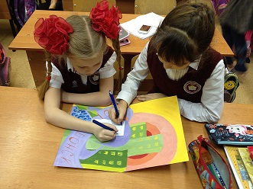
Художники: Подборная Алина,Юдина Алина
Возник ты средь степей широких,
на стыке двух великих рек: Дона и Волги.
Вечной славой богатый и вольный,
там сражались в войну казаки.
Волгодонск – ты город, где сбываются мечты!
Гуськова Кира

Slide 11
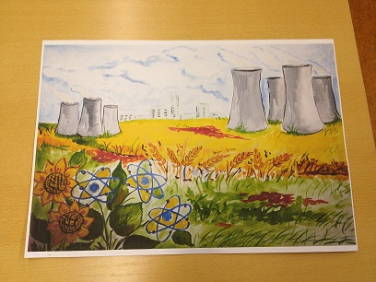
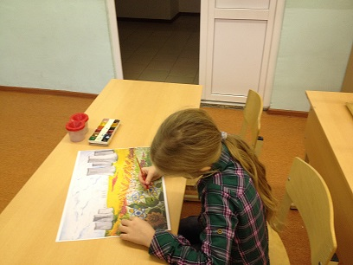
Волгодонск – это всё мое родное!
Волгодонск – это реки и поля.
Волгодонск – это мать моя родная,
Волгодонск – это вся моя семья!
Десятникова Вера

Slide 12
Интернет – ресурсы:
http://img-fotki.yandex.ru/get/5634/136487634.a3b/0_d5b7c_44e066c2_XL.png тетрадь
http://energyru.com/vector-clipart/objects-and-things/226-svitki-pero-chernilnica-i-knigi-v-vektore.html
чернильница
http://img-fotki.yandex.ru/get/6703/28257045.10da/0_a8af5_549a1244_XL.png
http://img-fotki.yandex.ru/get/6703/28257045.10db/0_a8b06_ba691d72_XL.png
http://img-fotki.yandex.ru/get/6429/28257045.10db/0_a8b1a_e5c00db1_XL.png
зеленые ленточки
http://papillondereve.p.a.pic.centerblog.net/5f5774e4.png
бабочка
http://www.ailona.ru/_ph/97/725785527.png
зеленое перо

